Slide 1
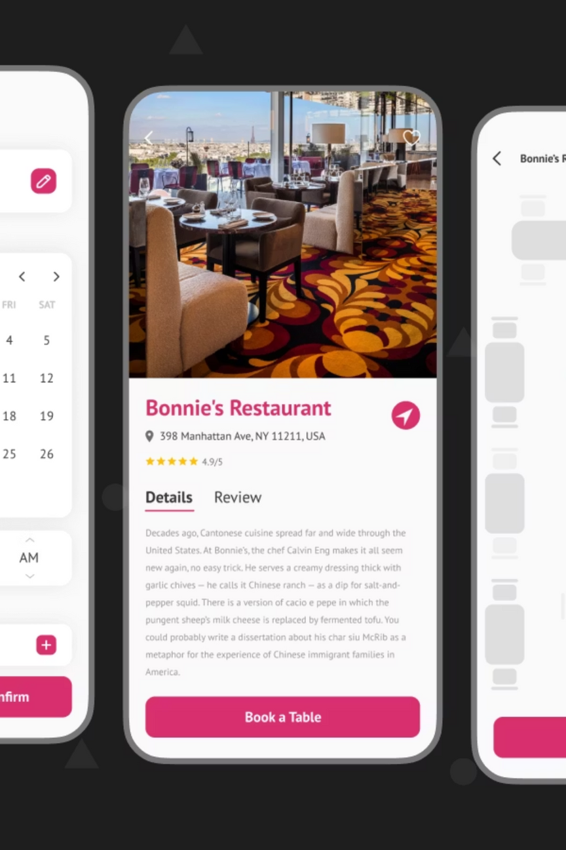
Приложение для поиска кафе и ресторанов
Современное мобильное решение для быстрого и удобного поиска заведений общественного питания
Notes:
1

Slide 2
ЦЕЛЬ ПРОЕКТА
Цель работы
Целью данной работы является разработка комплексного приложения для поиска кафе и ресторанов, которое позволяет пользователям быстро находить заведения общественного питания по различным критериям и выбирать наиболее подходящий вариант для посещения.
Проблемы, которые мы решаем
Сложность выбора из множества вариантов
Недостаток актуальной информации о заведениях
Приложение решает проблему информационного поиска в современном городе, где количество заведений постоянно растёт, а качество информации о них часто разрознено и не систематизировано. Пользователи получают единую платформу для принятия обоснованных решений о выборе места для обеда, ужина или встречи с друзьями.
Отсутствие удобного инструмента сравнения
Необходимость использования нескольких источников информации
Ключевые возможности
  Поиск по местоположению, типу кухни и ценовой категории
  Детальная информация о каждом заведении
  Система рейтингов и отзывов
  Персонализация через избранное
Notes:
2

Slide 3



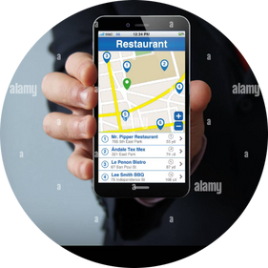
Целевая аудитория
Приложение разработано с учётом потребностей различных групп пользователей, объединённых общей задачей — быстро и эффективно найти подходящее заведение общественного питания в городе.
Жители города
Туристы и гости
Студенты и работающие
Мобильные пользователи
Постоянные жители, ищущие новые места для посещения или проверенные заведения для повседневных обедов и встреч. Они ценят актуальность информации, удобство поиска и возможность сохранять любимые места.
Приезжие, которым необходима быстрая ориентация в незнакомом городе. Для них критически важны геолокация, отображение на карте и надёжные отзывы других посетителей.
Активная аудитория, подбирающая места для деловых обедов, встреч с коллегами или учебных перерывов. Важны фильтры по цене, быстрому обслуживанию и близости к работе или учёбе.
Все пользователи объединены использованием мобильных устройств и ожиданием мгновенного доступа к информации. Приложение оптимизировано для смартфонов с интуитивным интерфейсом.
Notes:
3

Slide 4
ФУНКЦИОНАЛ
Функциональные требования
Приложение предоставляет полный спектр функций для удобного поиска, выбора и управления информацией о заведениях общественного питания. Каждая функция спроектирована с учётом реальных потребностей пользователей и современных стандартов мобильных приложений.
Поиск и фильтрация
Карта и навигация
Информация о заведениях
  Поиск по названию заведения
  Поиск по местоположению и радиусу
  Фильтр по типу кухни (итальянская, японская, русская и др.)
  Фильтр по ценовой категории
  Сортировка по рейтингу и популярности
  Отображение заведений на интерактивной карте
  Определение текущего местоположения пользователя
  Построение маршрута до выбранного заведения
  Кластеризация меток при большом количестве заведений
  Подробное описание и фотографии
  Адрес и контактные данные
  Время работы и график
  Меню и прайс-лист
  Средний чек и способы оплаты
Отзывы и рейтинги
Персонализация
Управление профилем
Просмотр отзывов других пользователей с оценками по различным критериям (кухня, обслуживание, атмосфера, цены). Возможность оставлять собственные отзывы и оценки после посещения.
Добавление понравившихся заведений в избранное для быстрого доступа. Формирование персональных подборок и списков желаемых к посещению мест.
Регистрация и авторизация пользователей с защитой персональных данных. Управление настройками аккаунта, историей поиска и сохранёнными предпочтениями.
Административные функции: Для администраторов предусмотрены инструменты добавления, редактирования и удаления заведений, управления пользователями и модерации отзывов для обеспечения качества контента.
Notes:
4

Slide 5
Пользовательские роли
В системе реализована гибкая ролевая модель, обеспечивающая разграничение прав доступа и функциональных возможностей. Каждая роль предоставляет определённый набор функций, соответствующий задачам и потребностям конкретного типа пользователей.
1
Гость
Базовый уровень доступа без регистрации. Гости могут просматривать список кафе и ресторанов, использовать поиск и фильтрацию заведений, просматривать подробную информацию о каждом месте, включая меню, время работы и отзывы. Однако функции сохранения в избранное и оставления отзывов недоступны до регистрации.
2
Зарегистрированный пользователь
Полный функционал для активного использования приложения. Включает все возможности гостя плюс добавление заведений в избранное для быстрого доступа, оставление отзывов и выставление оценок заведениям, управление личным профилем и настройками, просмотр истории посещений и сохранённых мест. Регистрация позволяет персонализировать опыт использования приложения.
3
Администратор
Расширенные права для управления контентом и модерации. Администраторы могут добавлять новые заведения в базу данных, редактировать и удалять информацию о существующих местах, управлять учётными записями пользователей, модерировать отзывы и удалять некорректный контент, контролировать актуальность и качество размещённой информации, просматривать статистику использования приложения.
Notes:
5

Slide 6
БАЗА ДАННЫХ
Структура базы данных
База данных спроектирована по реляционной модели и обеспечивает эффективное хранение, быстрый доступ и целостность всех данных приложения. Структура оптимизирована для обработки запросов поиска и фильтрации в реальном времени.
Users
Reviews
Таблица пользователей
Таблица отзывов
  id_user (PK) — уникальный идентификатор
  name — имя пользователя
  email — адрес электронной почты
  password — хешированный пароль
  role — роль пользователя в системе
  id_review (PK) — уникальный идентификатор
  id_user (FK) — ссылка на пользователя
  id_restaurant (FK) — ссылка на заведение
  rating — числовая оценка (1-5)
  comment — текст отзыва
  date — дата публикации
Restaurants
Таблица заведений
Favorites
  id_restaurant (PK) — уникальный идентификатор
  name — название заведения
  address — полный адрес
  cuisine_type — тип кухни
  price_category — ценовая категория
  rating — средний рейтинг
  working_hours — график работы
  description — описание заведения
Таблица избранного
  id_favorite (PK) — уникальный идентификатор
  id_user (FK) — ссылка на пользователя
  id_restaurant (FK) — ссылка на заведение
Связывает пользователей с их избранными заведениями для быстрого доступа.
Связи между таблицами: Реализованы связи «один ко многим» (Users → Reviews, Users → Favorites, Restaurants → Reviews) и «многие ко многим» (Users ↔ Restaurants через Favorites). Внешние ключи обеспечивают ссылочную целостность данных.
Notes:
6

Slide 7

Архитектура приложения
Приложение построено по современной клиент-серверной архитектуре, которая обеспечивает разделение логики представления и бизнес-логики, масштабируемость системы и возможность независимой разработки компонентов. Архитектура спроектирована с учётом требований к производительности, безопасности и удобству поддержки.
Клиентская часть
Мобильное и веб-приложение
Картографический сервис
Пятикомпонентная архитектура
API
Интерфейс взаимодействия
Геоданные и карты
База данных
Серверная часть
Хранение и запросы данных
Бизнес-логика и обработка
Взаимодействие компонентов обеспечивает быстрый отклик системы и надёжную обработку запросов пользователей.
Клиентская часть
Серверная часть
База данных
Мобильное или веб-приложение, предоставляющее пользовательский интерфейс. Отвечает за отображение данных, обработку пользовательского ввода, валидацию форм на стороне клиента. Реализует адаптивный дизайн для различных устройств и размеров экранов. Использует современные фреймворки для обеспечения плавной работы интерфейса.
Backend-компонент, содержащий бизнес-логику приложения. Обрабатывает запросы от клиента, выполняет операции с базой данных, реализует алгоритмы поиска и фильтрации, управляет аутентификацией и авторизацией. Обеспечивает безопасность данных и контроль доступа на уровне сервера.
Централизованное хранилище всех данных приложения: информация о пользователях, заведениях, отзывах и избранных местах. Использует реляционную модель для обеспечения целостности данных. Оптимизирована для быстрого выполнения запросов поиска и выборки с использованием индексов.
API (Application Programming Interface)
Картографический сервис
REST API обеспечивает стандартизированный обмен данными между клиентом и сервером. Использует JSON-формат для передачи данных, HTTP-методы для определения типа операций (GET, POST, PUT, DELETE). Включает механизмы аутентификации (токены доступа) и обработки ошибок. Документирован для упрощения разработки и интеграции.
Интеграция с внешними картографическими API (Google Maps, Яндекс.Карты) для отображения заведений на карте, определения геолокации пользователя, построения маршрутов и расчёта расстояний. Обеспечивает визуализацию данных в географическом контексте и улучшает пользовательский опыт при поиске ближайших заведений.
Notes:
7

Slide 8
Технологический стек
Выбор технологий обусловлен требованиями к производительности, масштабируемости, безопасности и скорости разработки. Каждый компонент стека проверен в промышленной эксплуатации и имеет активное сообщество разработчиков.
Мобильное приложение
Веб-приложение
React Native или Flutter для кроссплатформенной разработки (iOS и Android). Альтернативно — нативная разработка на Kotlin (Android) и Swift (iOS) для максимальной производительности.
React.js или Vue.js для создания современного интерактивного интерфейса. TypeScript для типизации и повышения надёжности кода. Responsive дизайн для адаптации под разные устройства.
Backend
База данных
Node.js с Express.js или Python с Django/FastAPI. Обработка асинхронных запросов, реализация REST API, управление сессиями и аутентификацией пользователей.
PostgreSQL для реляционных данных с поддержкой сложных запросов. Redis для кеширования часто запрашиваемых данных и улучшения производительности поиска.
Картография
Безопасность
Google Maps API или Яндекс.Карты API для отображения заведений на карте, геокодирования адресов и построения маршрутов. Leaflet.js для веб-версии.
JWT (JSON Web Tokens) для аутентификации, HTTPS для шифрования трафика, bcrypt для хеширования паролей, защита от SQL-инъекций и XSS-атак.
Notes:
8

Slide 9
ПРЕИМУЩЕСТВА
Ключевые преимущества решения
Приложение предлагает уникальное сочетание функциональности, удобства использования и технической надёжности, которое выделяет его среди аналогичных решений на рынке.
Социальный аспект
Система отзывов и рейтингов создаёт сообщество пользователей, делящихся опытом посещения заведений.
Комплексный поиск
Множественные критерии фильтрации (кухня, цена, рейтинг, местоположение) позволяют точно найти заведение, соответствующее потребностям пользователя. Интеллектуальные алгоритмы ранжирования результатов.
Масштабируемость
Архитектура позволяет легко добавлять новые функции и расширять географию покрытия без переработки базовой системы.
Актуальность информации
Регулярное обновление данных о заведениях, времени работы и меню. Модерация отзывов обеспечивает достоверность информации и защиту от недобросовестных оценок.
Кроссплатформенность
Доступность на различных устройствах и операционных системах обеспечивает широкий охват аудитории.
Персонализация
Система избранного и история поиска помогают пользователям быстро возвращаться к интересующим заведениям. Рекомендации на основе предпочтений и поведения пользователя.
Удобная навигация
Интеграция с картами и геолокацией упрощает поиск ближайших заведений. Построение маршрутов и отображение времени в пути помогают планировать посещение.
Notes:
9

Slide 10
Итоги и перспективы развития
Разработанное приложение представляет собой полнофункциональное решение для поиска и выбора заведений общественного питания, объединяющее современные технологии, продуманный пользовательский интерфейс и актуальную базу данных ресторанов и кафе.
01
02
03
Достигнутые результаты
Технологическая база
Планы развития
Создана работающая система с полным циклом функций: от поиска заведений до управления избранным и отзывами. Реализована гибкая архитектура с разделением ролей пользователей и административной панелью управления контентом.
Использование современного технологического стека обеспечивает стабильную работу приложения, быструю обработку запросов и безопасность пользовательских данных. Клиент-серверная архитектура позволяет масштабировать систему при росте аудитории.
Внедрение системы бронирования столиков, интеграция с программами лояльности заведений, добавление функции заказа еды на вынос, расширение базы заведений на другие города, внедрение машинного обучения для персональных рекомендаций.
Приложение готово к запуску и тестированию с реальными пользователями. Следующий этап — сбор обратной связи и итеративное улучшение функционала на основе данных об использовании.
Notes:
10

